Slide 1
Workshop Data Analyse & Statistiek
Ethan den Boer 26/10/2020

Slide 2
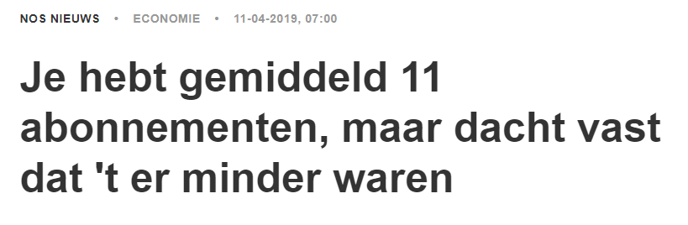
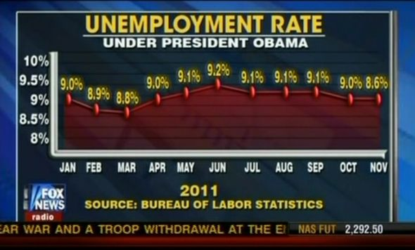
Maar waarom dan!?
Vanaf 2020 moet in de accountantsopleidingen meer aandacht worden besteed aan data-analyse en aanverwante technieken.
CEA 8 jan 2020
Voor RA-, AA- en assistent-accountants ziet de toekomst er somber uit. Hun functies staan op de lijst met 700 beroepen die in de nabije toekomst dreigen te verdwijnen, concluderen de Amerikaanse wetenschappers Carl Frey en Michael Osborne in een begin vorig jaar gepubliceerd onderzoek.

Slide 3
Inhoud workshop
Ophalen basisbegrippen
Verdelingen
Slechte voorbeelden
Practicum

Slide 4
Even ophalen
(rekenkundig) Gemiddelde
Som van populatie gedeeld door aantal in populatie

Slide 5
Medewerker | Salaris
1 | 1049.78
2 | 1240.21
3 | 1284.77
4 | 1560.10
5 | 1716.86
6 | 1803.71
7 | 1864.67
8 | 1901.33
9 | 1969.86
10 | 1984.38
11 | 3523.00
1808.97 gemiddelde

Slide 6
Even ophalen
(rekenkundig) Gemiddelde
Som van populatie gedeeld door aantal in populatie
Mediaan
De waarde in het midden van een populatie

Slide 7
Medewerker | Salaris
1 | 1049.78
2 | 1240.21
3 | 1284.77
4 | 1560.10
5 | 1716.86
6 | 1803.71
7 | 1864.67
8 | 1901.33
9 | 1969.86
10 | 1984.38
11 | 3523.00
1803.71 mediaan
1808.97gemiddelde

Slide 8
Even ophalen
(rekenkundig) Gemiddelde
Som van populatie gedeeld door aantal in populatie
Mediaan
De waarde in het midden van een populatie
Standaard deviatie
Een maat voor de spreiding van de populatie

Slide 9
Medewerker | Salaris
1 | 1049.78
2 | 1240.21
3 | 1284.77
4 | 1560.10
5 | 1716.86
6 | 1803.71
7 | 1864.67
8 | 1901.33
9 | 1969.86
10 | 1984.38
11 | 3523.00
652.02 st.dev.
1803.71 mediaan
1808.97gemiddelde
652.02 st.dev.

Slide 10
Even ophalen
(rekenkundig) Gemiddelde
Som van populatie gedeeld door aantal in populatie
Mediaan
De waarde in het midden van een populatie
Standaard deviatie
Een maat voor de spreiding van de populatie
Interkwartiel afstand
De afstand tussen de eerste en derde kwartiel

Slide 11
Medewerker | Salaris
1 | 1049.78
2 | 1240.21
3 | 1284.77
4 | 1560.10
5 | 1716.86
6 | 1803.71
7 | 1864.67
8 | 1901.33
9 | 1969.86
10 | 1984.38
11 | 3523.00
652.02 st.dev.
685.09 IQR
1803.71mediaan
1808.97gemiddelde
652.02 st.dev.

Slide 12
Even ophalen
(rekenkundig) Gemiddelde
Som van populatie gedeeld door aantal in populatie
Mediaan
De waarde in het midden van een populatie
Standaard deviatie
Een maat voor de spreiding van de populatie
Interkwartiel afstand
De afstand tussen de eerste en derde kwartiel
Uitbijters
Waardes die afwijken van de bulk van de waardes in een populatie

Slide 13
Medewerker | Salaris
1 | 1049.78
2 | 1240.21
3 | 1284.77
4 | 1560.10
5 | 1716.86
6 | 1803.71
7 | 1864.67
8 | 1901.33
9 | 1969.86
10 | 1984.38
11 | 3523.00
652.02 st.dev.
685.09 IQR
1803.71 mediaan
1808.97 gemiddelde
652.02 st.dev.

Slide 14
Gemiddelde?
Makkelijk
Bijna altijd verkeerd
Oren, ledematen
Één beschrijvende maat zegt niets

Slide 15
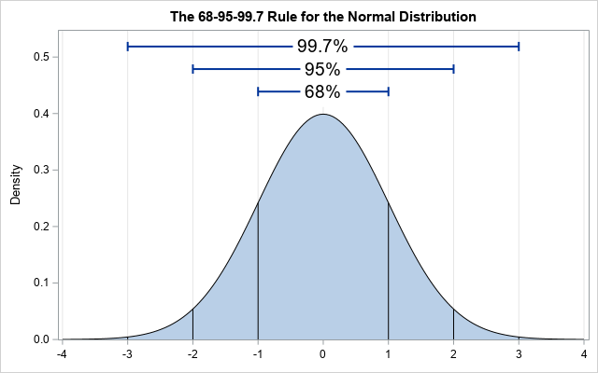
Normaal verdeling

Slide 16
Normaal verdeling

Slide 17
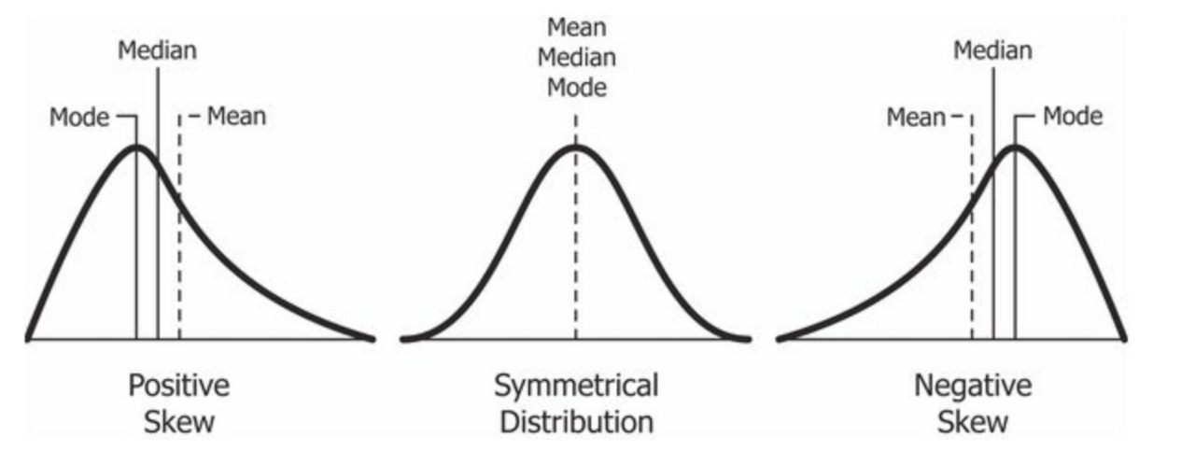
Andere verdelingen

Slide 18
Andere verdelingen

Slide 19
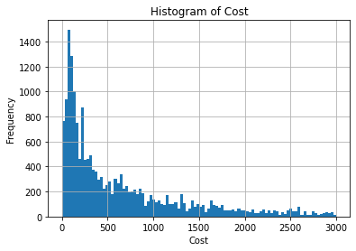
Real life data

Slide 20
Real life data

Slide 21
Real life data

Slide 22
Real life data

Slide 23
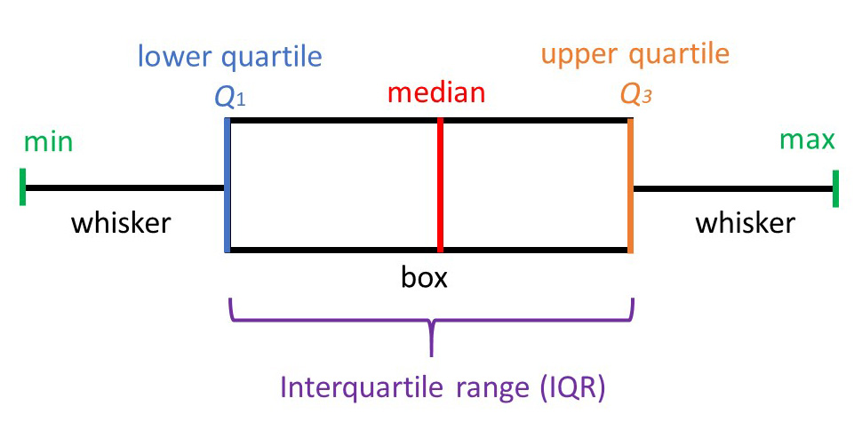

Slide 24
4698.70 Gem.
Frequency
Salaris

Slide 25
4000 Med.
4698.70 Gem.
Frequency
Salaris

Slide 26
4000 Med.
4698.70 Gem.
Frequency
Salaris

Slide 27
4944.70 Gem.
Frequency
Salaris

Slide 28
2750 Med.
4944.70 Gem.
Frequency
Salaris

Slide 29
2750 Med.
4944.70 Gem.
Frequency
Salaris

Slide 30
6065 Gem.
Frequency
Salaris

Slide 31
5450 Med.
6065 Gem.
Frequency
Salaris

Slide 32
5450 Med.
6065 Gem.
Frequency
Salaris

Slide 33
Één beschrijvende maat zegt
Één plaatje zegt niets

Slide 34
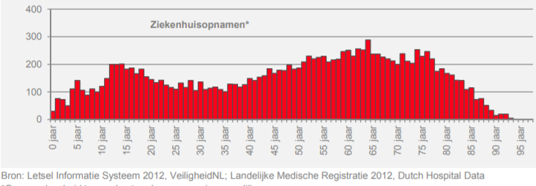
Duiding
Ziekenhuisopnamen na fietsongeval

Slide 38
Verdelingstoetsen
T-Toets
Kruskal-Wallis
Wilcoxon
Waarom:
Als populaties een gelijke verdeling hebben kan worden aangenomen dat er geen anomalien aanwezig zijn.
Vreemde transacties
Aparte betalingen
Tussen Jaren, tussen afdelingen, personeel, etc.

Slide 39
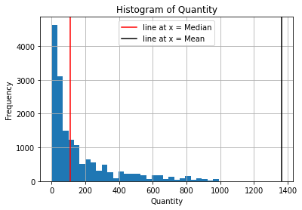
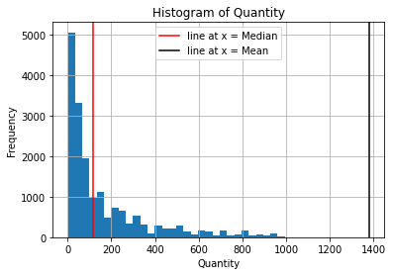
Mediaan: 115.0
Gemiddelde: 1379.54
Bereik: 1.0 - 227556.0
Mediaan: 110.0
Gemiddelde: 1363.05
Bereik: 1.0 - 224400.0

Slide 40
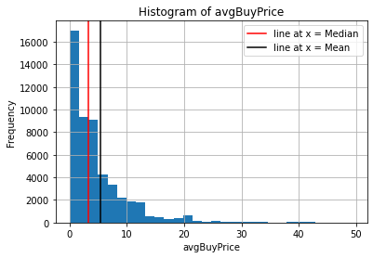
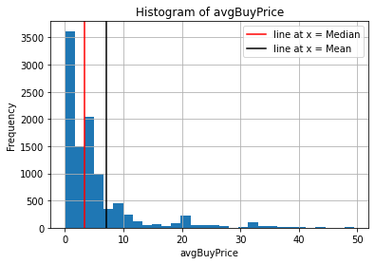
Mediaan: 3.28
Gemiddelde: 5.44
Bereik: 0.03 - 958.71
Mediaan: 3.30
Gemiddelde: 7.12
Bereik: 0.037 - 1052.62

Slide 41
Regressie
Salaris
Gewerkte uren per jaar

Slide 42
Salaris
Gewerkte uren per jaar

Slide 43
Salaris
Gewerkte uren per jaar

Slide 44
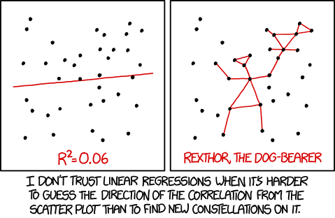

Slide 45
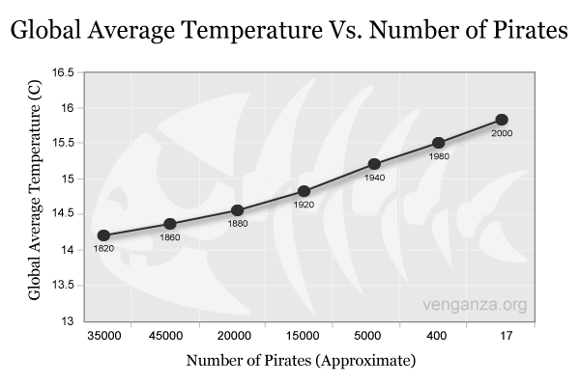
Correlatie != causatie

Slide 46
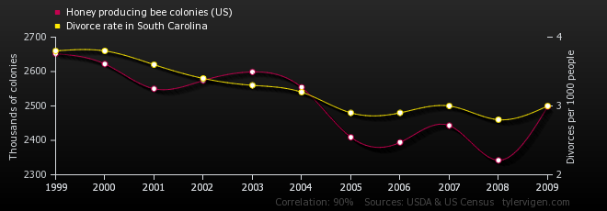

Slide 47
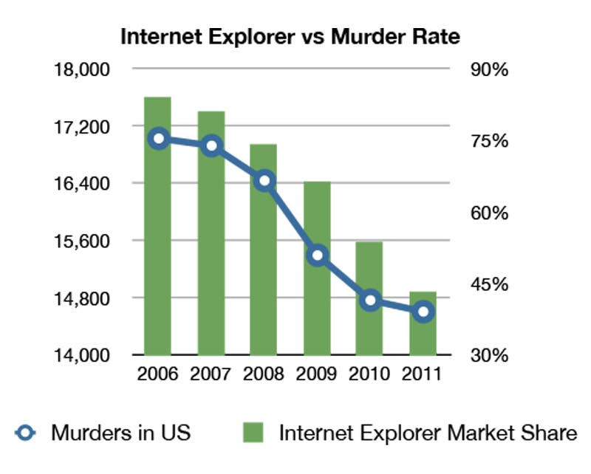

Slide 49
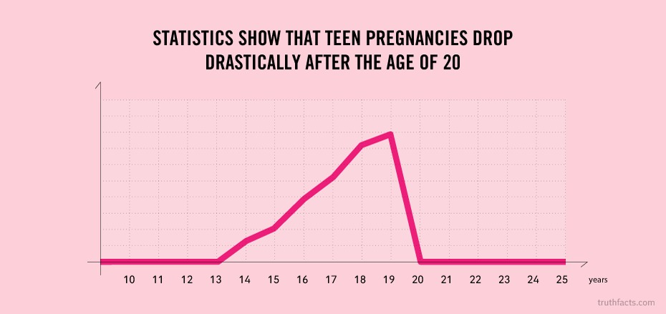

Slide 50
Python practicum

